Slide 1
CHỦ ĐỀ 7: EM VỚI THIÊN NHIÊN VÀ MÔI TRƯỜNG
BÀI 2: BẢO TỒN CẢNH QUAN THIÊN NHIÊN

Slide 2
NỘI DUNG BÀI HỌC
1
Chia sẻ hiểu biết về bảo tồn cảnh quan
thiên nhiên
2
Xác định những việc nên làm và không nên làm để bảo tồn cảnh quan thiên nhiên
3
Xây dựng và thể hiện tiểu phẩm "Bảo tồn cảnh quan thiên nhiên"

Slide 3
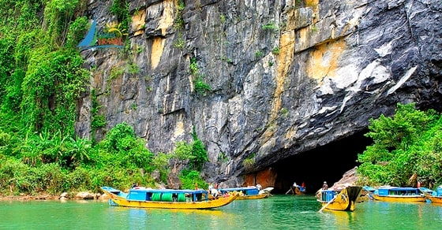
HOẠT ĐỘNG 1: CHIA SẺ HIỂU BIẾT VỀ BẢO TỒN CẢNH QUAN THIÊN NHIÊN

Slide 4
Nhữnh hành động nào dưới đây góp phần bảo tồn cảnh quan thiên nhiên?
1
Không sử dụng các đồ dùng có nguồn gốc từ động vật quý hiếm
2
Không buôn bán động vật hoang dã
3
Không vứt rác xuống sông, hồ và nơi công cộng
4
Thả cá và bao nilong đựng cá xuống sông, hồ vào ngày 23 tháng Chạp

Slide 5
Nhữnh hành động nào dưới đây góp phần bảo tồn cảnh quan thiên nhiên?
5
Chặt cây to, cổ thụ, gỗ quý trong rừng
6
Tham gia trồng cây, gây rừng và chăm sóc cây
7
Thu gom rác, làm sạch môi trường ở những nơi cộng cộng
8
Sử dụng hợp lí các tài nguyên thiên nhiên như đất, nước, động vật, thực vật

Slide 6
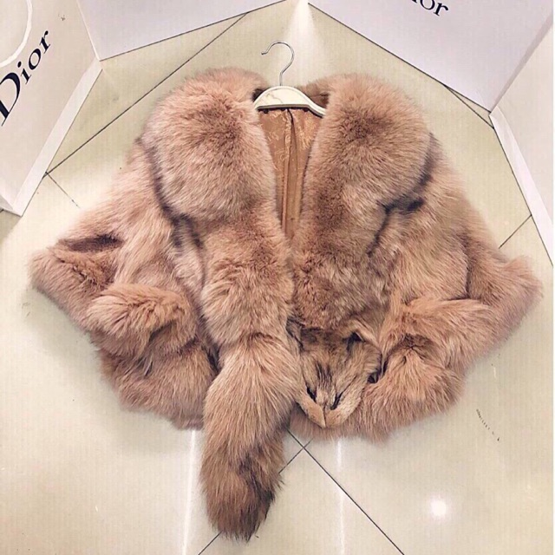
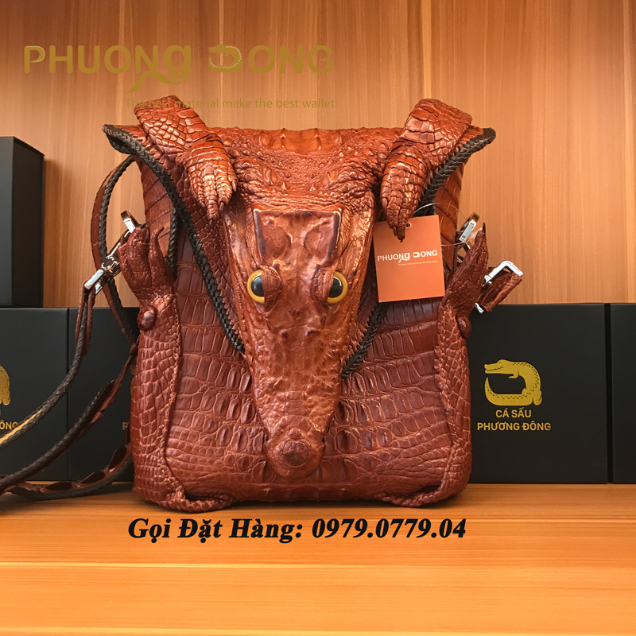
Áo lông chồn
Túi da cá sấu

Slide 7
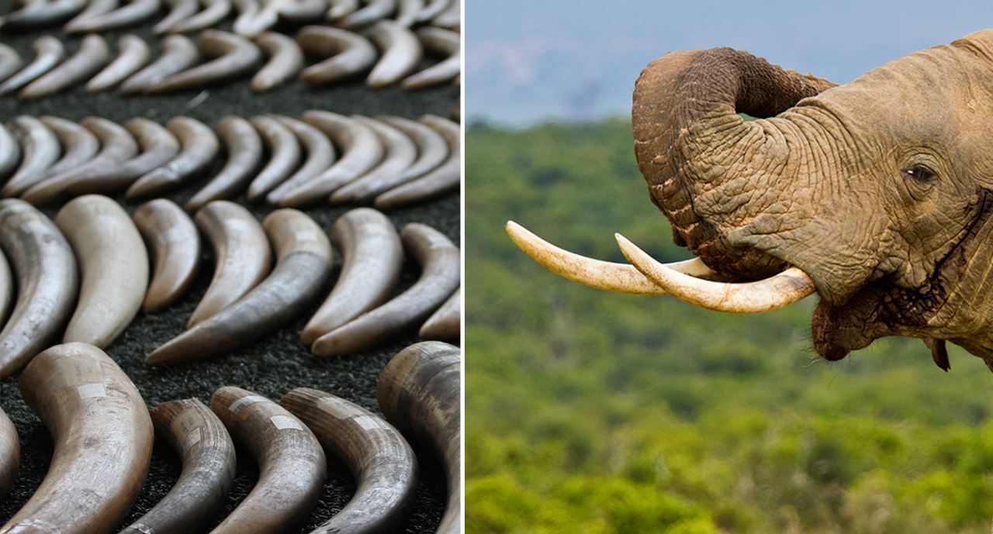
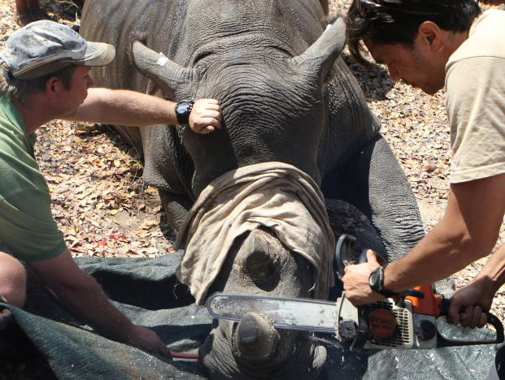

Slide 8
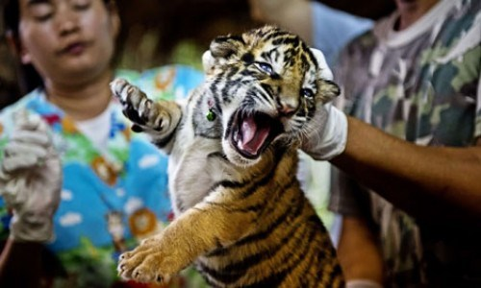
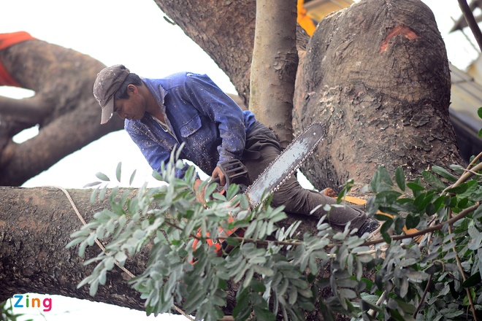
Không buôn bán động vật hoang dã
Không chặt cây to, cổ thụ, gỗ quý trong rừng

Slide 9
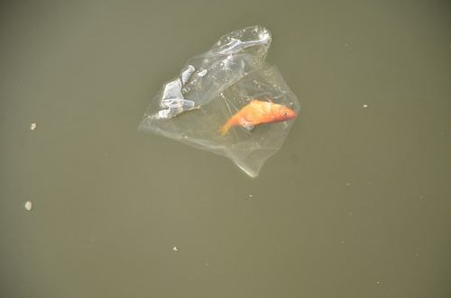
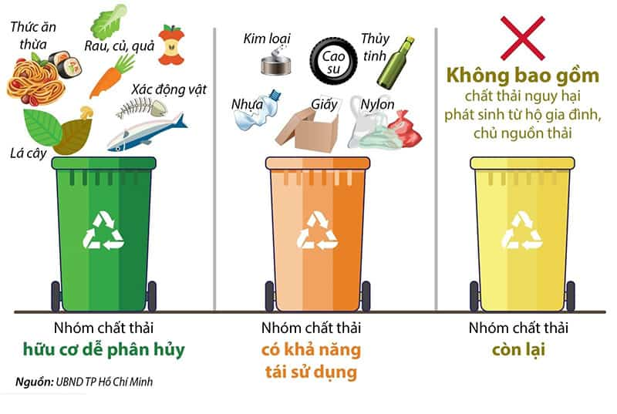
Không thả cá và bao nilong đựng cá xuống sông, hồ
Thu gom và phân loại rác

Slide 10

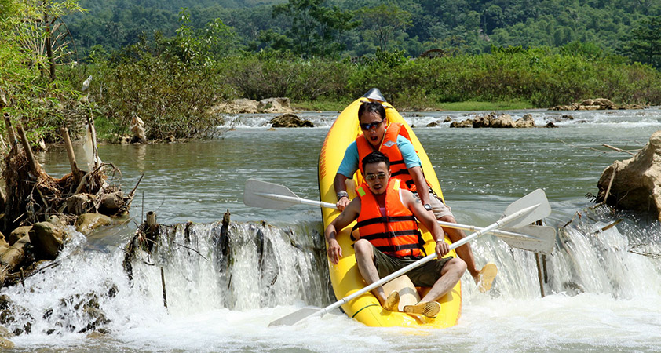
THẢO LUẬN NHÓM
Nêu những việc làm cụ thể em đã thực hiện để góp phần bảo tồn cảnh quan thiên nhiên.

Slide 11
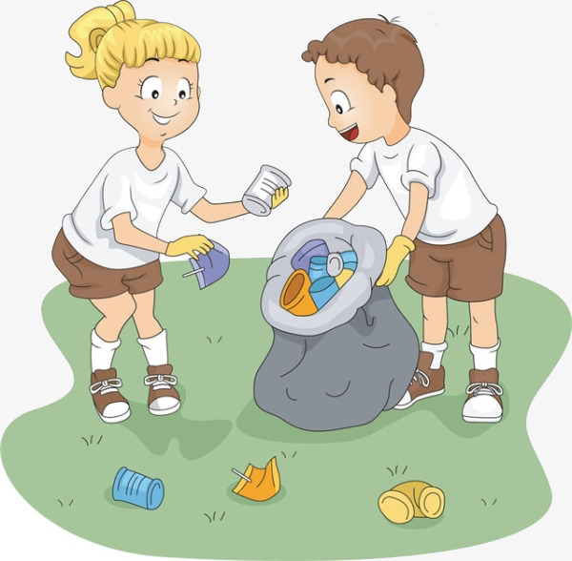
- Những việc em đã làm để góp phần bảo tồn cảnh quan thiên nhiên:
+ Không vứt rác xuống sông, hồ và nơi công cộng.
+ Tham gia trồng cây, gây rừng và chăm sóc cây.
+ Thu gom rác, làm sạch môi trường ở những nơi công cộng.
+ Tuyên truyền mọi người không xả rác bừa bãi ở những nơi công cộng.

Slide 12
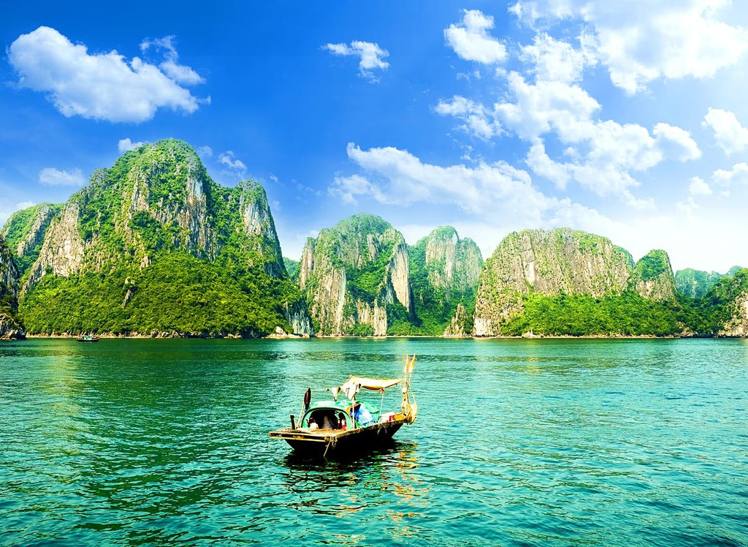
Thế nào là "bảo tồn cảnh quan thiên nhiên” ?

Slide 13
Bảo tồn cảnh quan thiên nhiên được hiểu là những việc làm được thực hiện nhằm duy trì, bảo vệ sự đa dạng, phong phú, nguyên sơ của cảnh quan thiên nhiên.

Slide 14

KẾT LUẬN
Bảo tồn cảnh quan thiên nhiên được thực hiện bởi những hành động, việc làm của con người nhằm duy trì và bảo vệ sự đa dạng, phong phú, nguyên sơ của cảnh quan thiên nhiên. Mỗi người đều có thể góp phần bảo tồn cảnh quan thiên nhiên bằng các việc làm cụ thể.

Slide 15
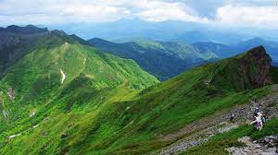
HOẠT ĐỘNG 2: NHỮNG VIỆC NÊN LÀM VÀ KHÔNG NÊN LÀM ĐỂ BẢ0 TỒN CẢNH QUAN THIÊN NHIÊN

Slide 16
THẢO LUẬN NHÓM
- Thời gian: 5 phút
- Nhiệm vụ: Xác định những việc nên làm và không nên làm nhằm bảo tồn cảnh quan thiên nhiên.
Cảnh quan thiên nhiên | Những việc nên làm | Những việc không nên làm
Biển và bãi biển
Sông, hồ, suối
Núi, rừng

Slide 17
Cảnh quan TN | Những việc nên làm | Những việc không nên làm
Biển và bãi biển | - Vứt rác đúng nơi quy định. - Không dùng kem chống nắng có chất gây ô nhiễm biển. - Không tự ý săn bắt, động chạm động vật biển quý hiếm. - Tuyên truyền bảo vệ cảnh quan biển, bãi biển. | - Vứt rác bừa bãi. - Dùng kem chống nắng có hại cho môi trường. - Săn bắt động vật quý hiểm, bẻ san hô,...
Sông, hồ, suối | - Vứt rác đúng nơi quy định. - Không giặt quần áo nơi sông, hồ, suối. - Tuyên truyền bảo vệ cảnh quan sông, hồ, suối. | - Vứt rác bừa bãi. - Giặt đồ, rửa bát,... nơi sông, hồ, suối.
Núi, rừng | - Không đốt rừng làm nương rẫy. - Vứt rác đúng nơi quy định. - Không chặt phá rừng bừa bãi. - Trồng cây, gây rừng. - Không săn bắt thú rừng bừa bãi. - Tuyên truyền bảo vệ cảnh quan núi rừng. | - Đốt rừng làm nương rẫy. - Vứt rác bừa bãi. - Chặt phá rừng. - Săn bắt thú rừng quý hiếm.

Slide 18
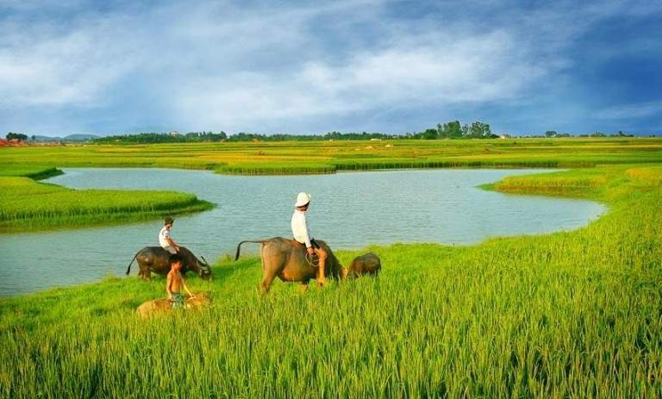
Bảo tồn cảnh quan thiên nhiên là trách nhiệm của tất cả mọi người nhằm duy trì, bảo vệ sự đa dạng, phong phú, nguyên sơ của thiên nhiên

Slide 19
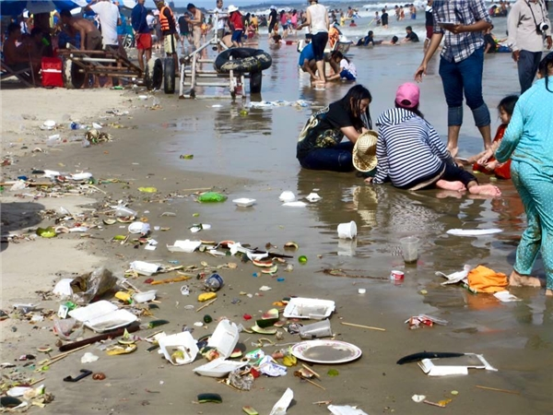
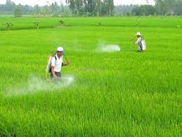
Không xả rác bừa bãi xuống sông, hồ, bãi biển, nhất là những rác thải không phân huỷ được
(túi nilon, vỏ chai nhựa,...)
Tuyên truyền, nhắc nhở mọi người cùng thực hiện; tích cực tham gia bảo vệ và chăm sóc cây

Slide 20
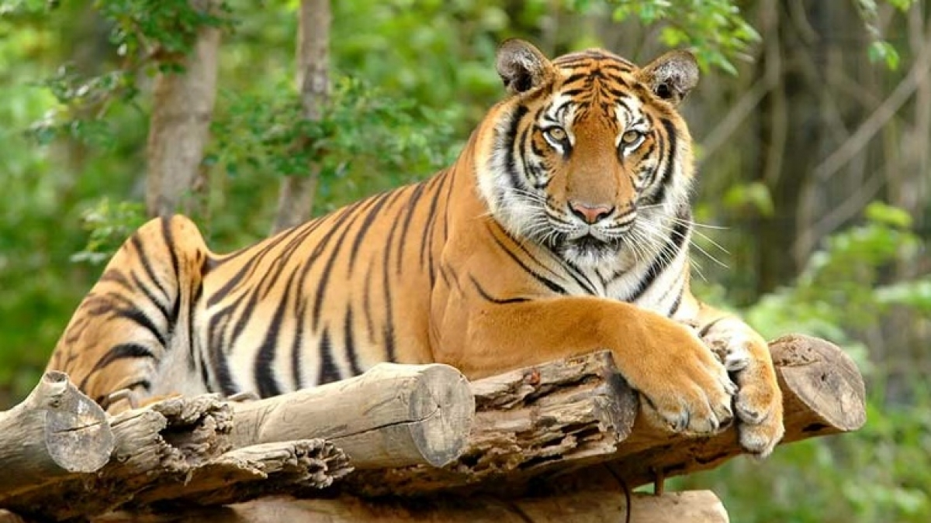
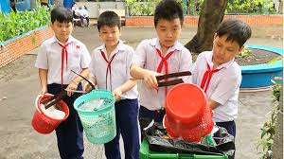
Không chặt, phá rừng bừa bãi; tham gia làm tuyên truyền viên nhỏ tuổi về bảo vệ môi trường và động vật hoang dã
Gương mẫu trong việc giữ gìn cảnh quan thiên nhiên xanh, sạch, đẹp,...

Slide 21
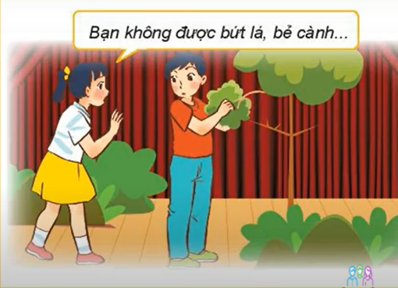
1
Quan sát hình và thảo luận để xây dựng một tiểu phẩm về bảo tồn cảnh quan thiên nhiên
LUYỆN TẬP
Xây dựng và thể hiện tiểu phẩm “Bảo tồn cảnh quan thiên nhiên”
2
Thể hiện tiểu phẩm
3
Chia sẻ cảm xúc và những điều học được qua
tiểu phẩm

Slide 22
VẬN DỤNG
- Tham gia các hoạt động bảo tồn cảnh quan thiên nhiên ở nơi em sống.
- Tuyên truyền, vận động những người sống quanh em thực hiện những việc nên làm để bảo tồn cảnh quan thiên nhiên
- Vận động người thân, bạn bè không sử dụng các đồ dùng có nguồn gốc từ động vật quý hiếm.

Slide 23
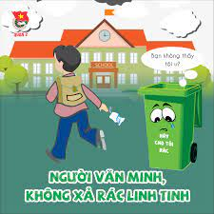
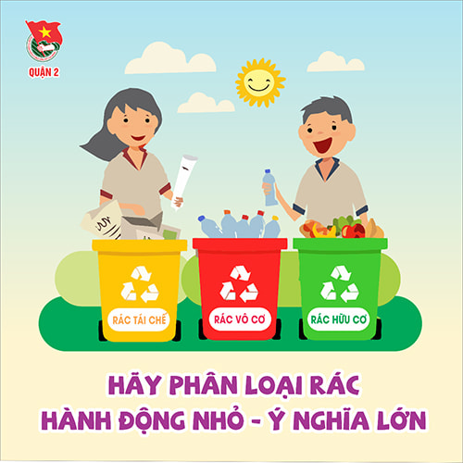


Slide 24


